Slide 1
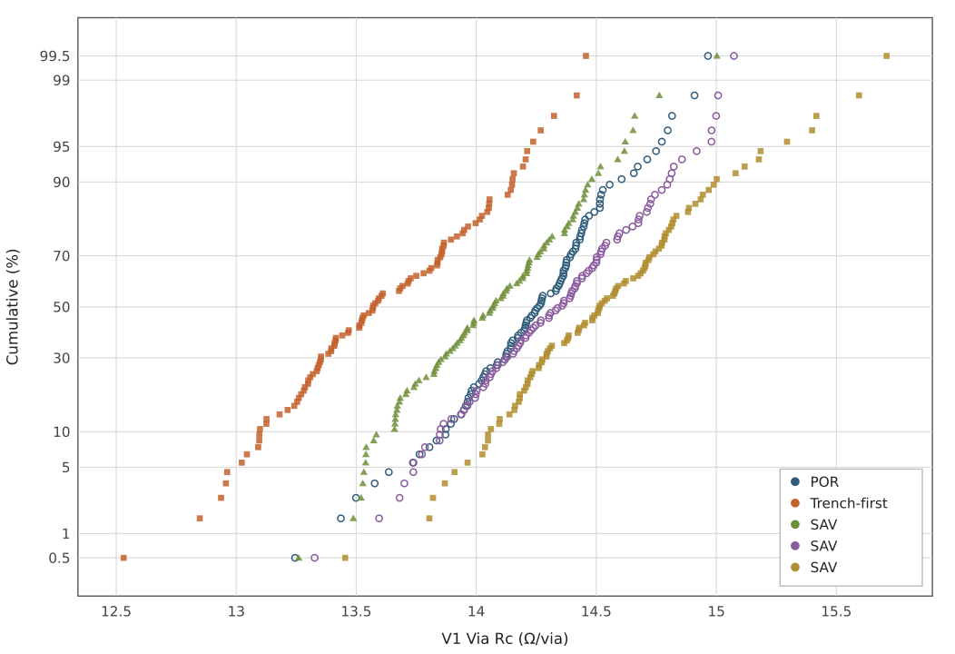
V1 Via Rc cumulative distribution
POR median 14.26
Trench-first median 13.57 (-4.8%)
SAV median 14.07 (-1.3%)
SAV median 14.35 (+0.6%)
SAV median 14.51 (+1.8%)
Logic TD 천성민

Slide 2


SF2X KVED QYVEO014.6B ET results
●
평가목적 ; V1 SAV, Trench-first 적용 평가
●
평가결과 ;
Profile (Via scheme split, POR 대비)
- Trench-first (QYVEO_21): AASI/ASEI Δ+0.34/+0.25로 변동 최대, AMI 8.1/7.7 · AEI 9.3/8.7로 POR과 근접
- SAV (QYVEO_13): AASI/ASEI Δ+0.27/+0.16, AMI 7.9/7.6 · AEI 9.3/8.9로 POR과 근접
Cu DD trench/via X-SEM / Cu DD via/trench X-SEM
- SAV (QYVEO_25): AASI/ASEI Δ+0.12/+0.17, AMI 7.9/7.8 · AEI 9.2/8.9로 POR과 근접
WAFER |  | POR (RQG0R_8) | QYVEO_21 | QYVEO_13 | QYVEO_25 | QYVEO_9
Via scheme |  | Via-first | Trench-first | SAV | SAV | SAV
AASI |  | 22.33 | 22.67 | 22.60 | 22.45 | 22.17
ASEI |  | 9.5 | 9.8 | 9.7 | 9.7 | 9.6
AMI |  | 7.9/7.4 | 8.1/7.7 | 7.9/7.6 | 7.9/7.8 | 7.9/7.5
AEI |  | 9.1/8.8 | 9.3/8.7 | 9.3/8.9 | 9.2/8.9 | 9.2/8.8
ASI |  | 9.9 | 10.1 | 10.1 | 10.3 | 9.9
CMBSRP | Open | 100% | 100% | 99% | 98% | 98%
 | Short | 93% | 80% | 92% | 90% | 91%
VCHN | Open | 100% | 79% | 96% | 99% | 97%
CMA |  | 93% | 84% | 92% | 91% | 92%
- SAV (QYVEO_9): AASI/ASEI Δ-0.16/+0.08, AMI 7.9/7.5 · AEI 9.2/8.8로 POR과 근접
Yield (CMBSRP / VCHN Open·Short)
- Trench-first: CMBSRP Short 80%(-13%p), VCHN Open 79%(-21%p), CMA 84%(-9%p) → via chamfer 무너짐으로 V-M space 감소, short 추정
- SAV: CMBSRP 99/92%로 POR 동등, VCHN Open 96%(-4%p) → 유의차 없음
- SAV: CMBSRP 98/90%로 POR 동등, VCHN 99%로 POR 동등 → 전 item POR 동등
- SAV: CMBSRP 98/91%로 POR 동등, VCHN 97%로 POR 동등 → 유의차 없음
결론
- SAV·SAV·SAV 는 POR 대비 전 항목 동등 → 후보 조건, Trench-first 는 Short 열화
- Trench-first는 CMBSRP와 VCHN에서 같은 mode로 재현되어 split 기인으로 판단
- Trench-first CD targeting 후 short 재확인 필요
- TDDB (Cu+ drift) 결과 대기, 2 die hold
- 측벽 fence / residue 여부 TEM 확인
Logic TD 천성민

Slide 3
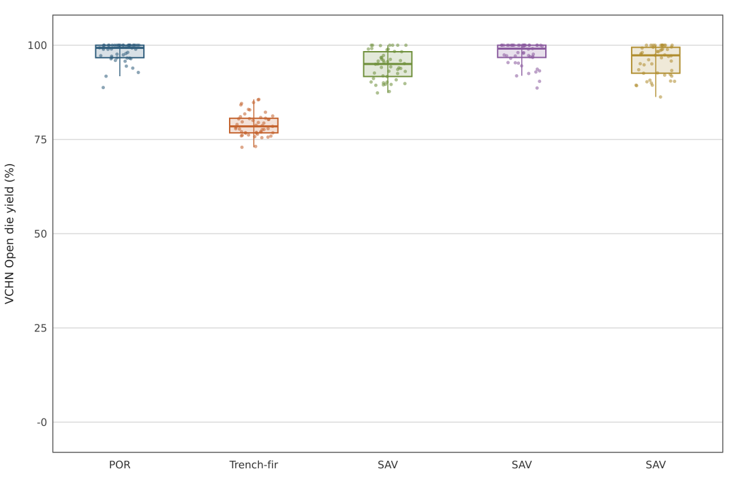
VCHN Open die yield by split
POR median 99%
Trench-first median 78%
SAV median 95%
SAV median 99%
SAV median 97%
Logic TD 천성민

Slide 4
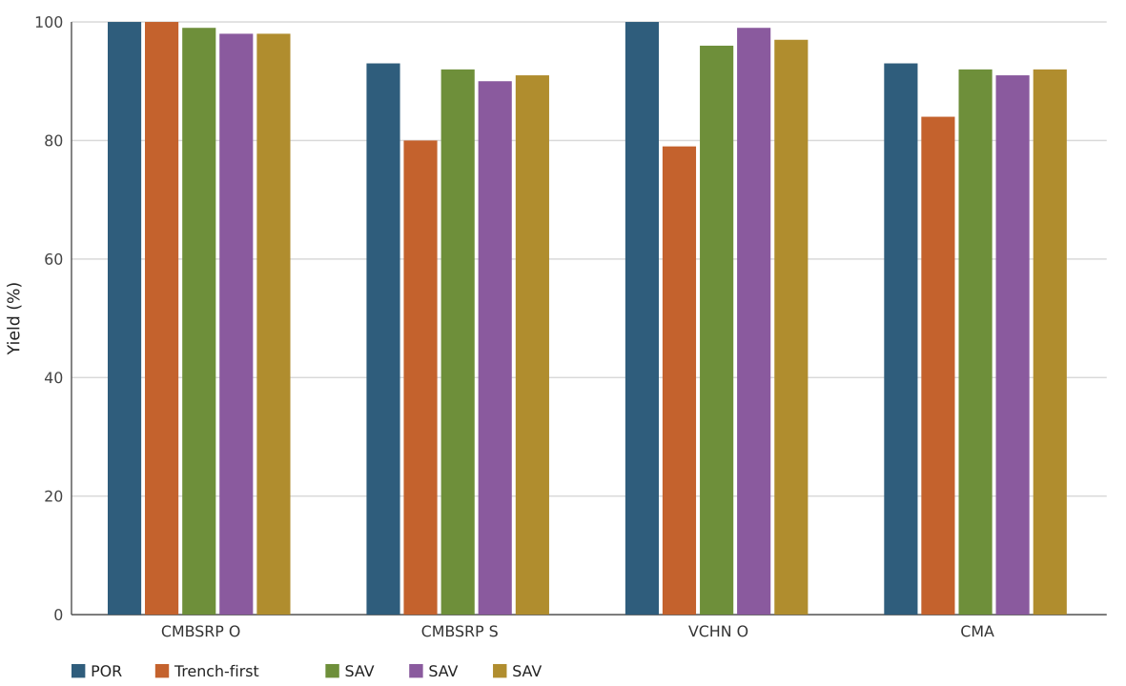
Open / Short yield 비교
●
Summary
최저: Trench-first VCHN O 79%
POR 평균 96%
Trench-first 평균 86%
SAV 평균 95%
SAV 평균 94%
SAV 평균 94%
Logic TD 천성민

Slide 5

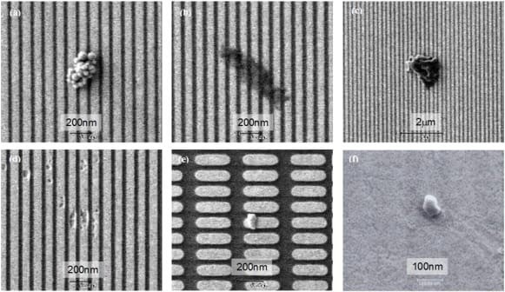
V1 단면 분석 결과
Cu DD trench/via X-SEM / residue defect SEM
shoulder erosion 및 MHM 소실 흔적
top CD 확장으로 space 감소 확인
분석 대상: QYVEO_21 (Trench-first)
Logic TD 천성민

